Slide 1
아동복지론
DATE : 20.1학기.1주차 비대면수업자료
BY : 사회복지학과 박진영 교수

Slide 2
OPENING,
MY GREETING
안녕하십니까? 국제대학교 사회복지학과 신입생 여러분!!
2020학년도 1학기 아동복지론을 함께 할 박진영 교수입니다.
코로나 19로 인해 너무도 궁금한 우리 신입생들의 얼굴을
마주하지 못하고 이렇게 비대면 수업으로 시작하게 되어
너무나 아쉽고 서운합니다.
코로나 19 사태가 어서 진정이 되어 오프라인 수업에서
여러분들과 만나 따뜻한 캠퍼스의 봄을 만끽하고 싶습니다.
아동복지론 1주차 첫 수업은 ppt 자료와 간단한 가정학습(과제)으로
진행됩니다. 우리, 곧 만나게 될 오프라인 수업을 기대하면서 성실히 수업자료를 읽고 습득한 후 제시된 과제를 수행해봅시다.
감사합니다.

Slide 3
아동복지란?
아동의 건강한 삶을 보장하기 위한
국가와 사회 그리고 민간단체의
다양한 노력들을 총칭하는 말이다.
<조금 더 자세하게>
좁은 의미의 아동복지란?
보호를 요하는 아동을 중심으로 한
복지활동을 의미한다.
넓은 의미의 아동복지란?
일반아동과 그 가족을 대상으로 한
복지활동을 의미한다.
이해를 돕기 위한 교수님의 TIP!!
보호를 요한다는 것은,
장애, 빈곤, 학대와 같이
명백한 위기나 욕구의 부족이
있는 아동을 의미합니다.
즉, 보호를 요하는 아동에게 먼저
사회복지 서비스를 실천하는 것은
좁은 의미의 아동복지이며,
보호를 요하는 아동 뿐 아니라
모든 아동이라면 복지 서비스를
제공한다는 입장이
넓은 의미의 아동복지를 의미하는 것입니다.
<제 1장>
변화하는 사회와
아동복지의 의의
① 아동복지란?
START

Slide 4
아동이라 함은?
아동복지법에서는
“18세 미만의 자” 라고 규정하고 있다.
입양특례법 역시,
“18세 미만의 자” 라고 규정하고 있다.
그러나 민법에서는 “19세 미만인 자” 라고
규정하고 있고 소년법에서도
“19세 미만의 자를 소년” 이라고
규정하고 있다.
교수님이 여러분께 질문합니다!!
그렇다면, 여러분들은 아동의 연령을
어떻게 규정하고 싶은가요?
누군가는 초등학교 6학년까지 라고..
누군가는 고등학교 3학년까지 라고..
누군가는 대학교까지 포함하여 학교를
다니는 연령까지 라고 말할 수 있습니다.
여러 가지 의견에 따라 아동 연령에 대한 규정은
달라질 수 있습니다.
우리는 주 교재에서 규정한 대로
아동복지법에 근거하여 18세 미만인 자를
아동으로 정의하겠습니다.
<제 1장>
변화하는 사회와
아동복지의 의의
② 아동이란?
START

Slide 5
아동과 가족 환경
아동의 사회화 과정에서 많은 사회적 요인과
집단이 영향을 주지만 그 중에서 가장
강력한 영향력 있는 집단은
“가정”이다. 그 주된 이유는 아동은
가족구성원과 최초로 사회적 접촉을 가지며
많은 시간을 함께 보내기 때문이다.
다시 말해, 가정은 아동이 언어와 인간관계를
배우고 질서와 규칙을 익히는 최초의
학교이자 사회화 과정을 습득하는
공간이기 때문에 아동의 성장에 있어
가정은 지대한 영향을 미치게 된다.
아말라와 카말라, 두 소녀 이야기를 아시나요?
1920년 인도에서 처음 두 소녀가 발견되었을 때
두 소녀는 늑대와 함께 굴에서 살고 있었습니다.
당시 작은 소녀는 2살이었고
큰 소녀는 7살이었습니다.
작은 소녀에게는 “아말라” 라는 이름이,
큰 소녀에게는 “카말라” 라는 이름이
붙여졌습니다. 그들은 늑대처럼 소리를 지르고
빛을 싫어했고 옷을 입히면 찢어버리고
음식을 땅에 놓고 핥아 먹기를 원했습니다.
수많은 교육자들은 그들을 사람으로
되돌리려 노력했지만 그들은 결국,
인간사회에 적응하지 못하고 죽고 말았습니다.
유아기 때 주변의 환경으로부터
어떤 정보가 입력되느냐에 따라
적응되는 습관이 달라진다는 것을
알 수 있는 일화입니다.
<제 1장>
변화하는 사회와
아동복지의 의의
③ 아동과 가족 환경
START

Slide 6
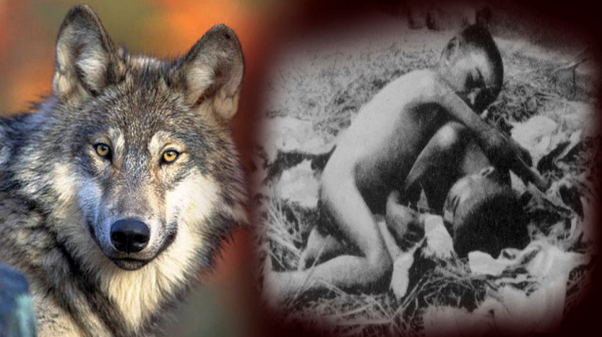
<서프라이즈>
“야생동물에게
길러진 아이들,
모글리 현상이란?”
<제 1장>
변화하는 사회와
아동복지의 의의
③ 아동과 가족 환경
START
유튜브에서 쉽게 찾을 수 있어요.
검색어로 “아말라 카말라”를 치면
위의 제목으로 영상이 나옵니다.
늑대에게 길러진 두 소녀의 이야기를 영상으로 보시기 바랍니다.

Slide 7
아동과 가족 환경
가족관계의 양상이 시대에 따라 변화하면서
아동에게도 많은 영향을 미치게 되었다.
남편 주도형 부부관계에서
부부 의논형 부부관계로,
지배-복종인 부모자녀관계에서
민주적인 혹은 자녀 중심의 관계로
변화하고 있다.
또한 출산률의 저하로 인해
부모-자녀 관계에서 부모의 권위가 낮아지고
오히려 부모가 자녀의 눈치를 보는
“역수직 관계“ 가 되는 변화도 있다.
어머니의 경제활동참가율이 높아지는 현상도
아동에게 밀접한 영향을 미칠 수 있다.
기혼여성의 취업률이 증가함에 따라
맞벌이 가정도 급증하고 있는데
맞벌이 가정 아동은 어머니의 취업으로 인하여
홀벌이 가정의 아동과는 달리
경제적인 여유로움 등의 긍정적 측면도
있지만, 자기보호 (self-care)를 해야하는
상황에 놓이기가 쉬워 삶의 질이
위협 받을 수도 있다.
<제 1장>
변화하는 사회와
아동복지의 의의
③ 아동과 가족 환경
START

Slide 8
아동과 교육 환경
학교는 가정에 비해 다분히 계획적, 조직적,
합리적, 의도적인 사회화 기관이며
오늘날과 같이 복잡, 다양, 첨단화해가는
사회에서 교사의 역할은 아동의 교육에 있어
그 어느 때보다 중요하다.
교사는 아동이 가정 밖에서 만나는 첫 번째
성인으로서 부모의 대리 역할을 하게 된다.
그리고 학교의 본질적 기능은 새로운 지식을
발견하고 가르치는 기능과 새로운 생활방식을
익히게 하는 사회화 기능 및 개인의 능력과
적성에 맞는 지위를 선택하도록
돕는 기능을 한다.
하지만, 지나친 입시 위주의 교육으로 인한
아동의 교육 병리 현상이
있을 수도 있다. 예를 들면 다음과 같다.
〮 시험에 대한 중압감
〮 지식 위주의 교육으로 정서교육이나
의지력 훈련 기회가 부족
〮 형식적인 생활지도교육
<제 1장>
변화하는 사회와
아동복지의 의의
④ 아동과 교육 환경
START

Slide 9
아동과 사회 환경
아동이 자신을 인식하는데 있어
또래는 자신을 비춰주는 거울 역할을
하기 때문에 또래의 의견이나 반응에
매우 민감해진다.
아동은 연령이 증가함에 따라 점점 또래를
중요하게 생각하기 시작하고 또래와 관계를
맺고 의사소통 하려고 노력한다.
이 시기에 또래집단에 수용된다는 것은
아동의 자아 발달에 매우 중요한 역할을 한다.
현대인에게 매체를 통한 생활은
필수불가결하다. 대중매체는 현대의 아동과
매우 밀접한 관련을 맺고 있다.
특히, 텔레비전은 긍정적 측면으로는
바람직한 행동을 습득하고 인지능력의 향상
및 학교에 대한 준비도와 흥미도를 높여준다.
하지만 부정적 측면으로는 폭력장면으로 인해
공격적이 되는 경향이 있을 수 있고
선정적인 광고물과 자극적인 정보로 인한
유해성도 있다.
<제 1장>
변화하는 사회와
아동복지의 의의
⑤ 아동과 사회 환경
START

Slide 10
아동과 사회 환경
인터넷과 스마트폰을 통하여
아동은 자아를 탐색하고 부모와 가족을 벗어나
다양한 국적, 성격, 취미, 가치관을 가진
사람들을 만날 수 있고
이해의 폭을 넓힐 수도 있다.
그러나 이러한 장점 외 인터넷 중독,
스마트폰 중독을 호소하는 아동들이
늘어나고 있다. 가정에서는 아동이 인터넷과
스마트폰을 적절하게 활용할 수 있도록
지도하여야 한다.
유해 환경은 국가의 안전한 환경과 아동의
복지 및 삶의 질에 적극적으로 영향을 주는
매우 중요한 환경의 하나이다.
우리나라에서 교통사고, 익사, 추락, 화재, 중독 등
안전사고로 사망하는 아동은 연간 326명
(2012년 통계 자료)으로 나타났다.
아동 10만 명당 2007년 약 6명에서
2012년 약 4명으로 감소하였지만
향후 더욱 안전한 환경을 만들기 위해
노력하여야 할 것이다.
<제 1장>
변화하는 사회와
아동복지의 의의
⑤ 아동과 사회 환경
START

Slide 11
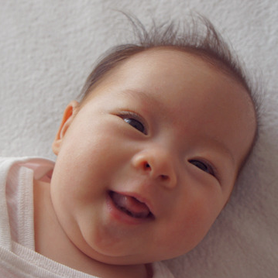
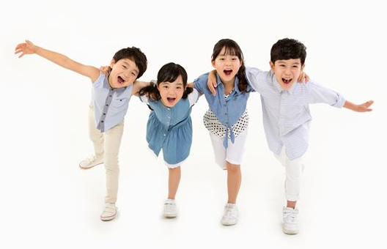
교육자료를
잘 읽어보셨나요?
코로나 19로 인해
첫 수업을 이렇게
비 대면으로 하게 되어
아쉽습니다.
아동복지론은
아동에 대해 배우고
생각하고 그들의 삶의 질을
높이기 위한 사회복지사로서의 역할을 배우는 과목입니다.
한 학기 동안 열심히
공부해봅시다.
아동

Slide 12
FINISH
MY PRESENTATION THANK YOU

